Slide 1



O uso de agentes de LLMs para melhoramento genético de código
Alunos: Domini e Lucas
Disciplina: Tópicos Avançados em Engenharia de Sistemas de Software II

Slide 2
Motivação
Software pode ser otimizado em desempenho, energia e memória.
Desafios & Oportunidades
Por que otimizar software automaticamente?
01
Otimização manual pode exigir conhecimento especializado.
02
Eficiência em Escala
A otimização automatizada supera os limites humanos de análise, aplicando melhorias contínuas diretamente na base de código sem a necessidade de reescrever sistemas do zero.
Pequenas alterações no código podem produzir diferenças mensuráveis.
03
A automação permite explorar muitas possibilidades.
04

Slide 3
Problema: Como encontrar automaticamente uma versão melhor do código?
code
1. Código Original
O ponto de partida: a implementação inicial que se deseja reparar ou otimizar.
transform
2. Modificações
Aplicação de múltiplos candidatos a mutação e variações sintáticas no código.
hub
3. Muitas Soluções
Um vasto espaço de busca gerado, contendo centenas de versões alternativas.
psychology
4. O Desafio
Como encontrar automaticamente uma versão que seja de fato melhor?
east
east
east

Slide 4
O que significa "melhor" no contexto de otimização?
Objetivos Possíveis
Menor tempo de execução: Reduzir a latência operacional.
Menor consumo de energia: Foco em sustentabilidade e hardware móvel.
Menor uso de memória: Otimização de recursos computacionais.
Maior desempenho: Maximizar o rendimento (throughput).
Preservação do comportamento: Garantir que a semântica original seja mantida intacta.
Uma Observação Importante
Uma otimização só é útil se melhorar o objetivo sem quebrar a funcionalidade básica do sistema.
Bruce et al. (2015)
O trabalho de Bruce et al. aplica exatamente este conceito, tratando o consumo de energia (uma propriedade não funcional) como o principal objetivo de otimização automatizada.

Slide 5
SBSE — Search-Based Software Engineering
Definição:
Uso de técnicas de busca e otimização para resolver problemas de Engenharia de Software.
Fluxo de Resolução de Problemas
report_problem
1. Problema
O desafio inicial de software.
travel_explore
2. Espaço de Busca
Possibilidades de soluções.
hub
3. Candidatas
Conjunto de soluções geradas.
fact_check
4. Avaliação
Métricas de qualidade.
auto_awesome
5. Melhoria
Solução final otimizada.
east
east
east
east

Slide 6
Espaço de Busca — Exploração de Possibilidades
account_treeEstrutura de Variantes
alt_routeSoluções Candidatas
Cada variante gerada no espaço de busca representa uma solução candidata, pronta para ser avaliada em relação aos objetivos de otimização.
Código
Variante A
Variante B
Variante C
Variante A1
Variante B1
Variante C1
travel_exploreO Desafio de Busca
Quanto maior o espaço, maior o desafio da busca. A complexidade cresce exponencialmente à medida que novas variações e níveis são adicionados.
Variante A2
Variante B2
Variante C2

Slide 7
Função objetivo/Fitness
track_changesDefinição Geral
De acordo com o objetivo que se pretende alcançar aplicando SBSE, pode-se desejar otimizar um ou mais objetivos simultaneamente.
functionsFunções de Fitness
Algoritmos utilizam funções objetivo para avaliar matematicamente a qualidade de cada solução candidata gerada.
straightenMétricas de Qualidade
Servem para determinar com precisão e rigor técnico se as soluções encontradas de fato se adequam ao objetivo desejado.

Slide 8
Genetic Improvement — O que é e Conceitos Chave
Ciclo de Evolução (Conceitos Chave)
Definição Geral
Genetic Improvement (GI) aplica técnicas evolucionárias para modificar automaticamente programas com o objetivo de melhorar suas propriedades.
1. Programa original
code
2. Variantes
difference
3. Avaliação
fact_check
Código como Material Genético
Bruce et al. descrevem GI como uma área de SBSE que trata o código como material genético e busca versões com propriedades melhoradas.
4. Seleção
checklist
5. Evolução
auto_awesome

Slide 9
Conceitos Básicos do Algoritmo Genético
Conceitos Básicos
População: conjunto de soluções.
Seleção: escolha das melhores.
Mutação: alteração de uma solução.
Crossover: combinação de soluções.
Fitness: avaliação de qualidade.
GI Aplicado ao Código
Fluxo de Evolução:
Programa original -> Modificações -> Variantes -> Testes -> Fitness (Avaliação) -> Seleção -> Nova geração do programa
O "indivíduo" não é uma sequência biológica de DNA; é uma versão funcional do próprio programa.

Slide 10
Mutação de Código — Exemplos e Possibilidades
codeExemplo de Código
int calcular(int x) {
int resultado = x * 2;
resultado = resultado + 0;
return resultado; }
Versão melhorada.
int calcular(int x) {
return x * 2;
}
insightsUma mutação pode:
Substituir uma expressão;
Remover um statement;
Alterar uma chamada;
Modificar uma condição.
O Desafio Principal
O verdadeiro desafio é gerar alterações que sejam estritamente válidas e úteis.
Notes:
Nota: Modificações pequenas alteram a semântica do programa original.

Slide 11
MiniSAT- Melhorado com GI
Artigo de Referência
Reducing Energy Consumption Using Genetic Improvement
Bobby R. Bruce, Justyna Petke e Mark Harman (GECCO 2015)
Investiga o uso de GI para encontrar versões mais eficientes energeticamente do MiniSAT.
Problema Abordado
Objetivo: reduzir consumo de energia
O foco tradicional de GI estava muito relacionado ao tempo de execução.
O trabalho explora energia como uma propriedade não funcional.
O código é especializado para diferentes aplicações.
Experimentos realizados sobre o solver MiniSAT em três aplicações downstream.

Slide 12
Como funciona? — Fluxograma do Processo de Otimização
01
MiniSAT
Solver original de partida
02
Modificações
Aplicação de mutações no código
03
Compilação
Geração dos novos binários
04
Execução
Rodando as variantes geradas
05
Medição de Energia
Avaliação do consumo de potência
06
Avaliação
Análise de eficácia e utilidade
07
Nova Variante
Seleção de versão otimizada
arrow_forward
arrow_forward
arrow_forward
arrow_forward
arrow_forward
arrow_forward

Slide 13
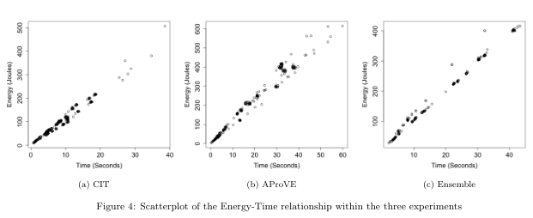
Resultados de GI — Redução no Consumo de Energia
nDestaque
25%
de economia de energia
O estudo relata que a Melhoria Genética (GI) conseguiu encontrar versões do solver MiniSAT com expressiva redução de energia de até 25% em seus experimentos.
show_chartTempo x Energia Consumida
Dispersão comparativa entre as aplicações: (a) CIT, (b) AProVE, (c) Ensemble

Slide 14
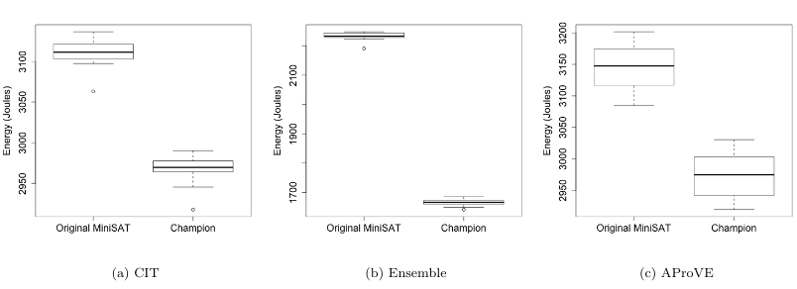
MiniSAT- Melhorado com GI
CIT: Técnica que reduz testes para sistemas com muitas configurações, cobrindo combinações de parâmetros.
Ensemble: Busca pelo menor circuito booleano que satisfaça várias funções simultaneamente.
AProVE: Sistema que verifica automaticamente se programas terminam sua execução, usando provas matemáticas.

Slide 15
MAGPIE — Definição do Framework
MAGPIE (Machine Automated General Performance Improvement via Evolution of Software)
Visão Geral do Framework
Framework unificado para otimização automática de software. Busca alterações no software que melhorem seu desempenho, principalmente o tempo de execução.
Representa diferentes modificações no sistema como sequências de edições (edit sequences).
01 Configuração do Compilador
Otimização explorada no nível de flags e parâmetros de compilação.
03 Código-Fonte
Modificações e evoluções aplicadas diretamente às instruções do código.
02 Parâmetros do Software
Ajustes finos em opções de configuração e parâmetros em tempo de execução.

Slide 16
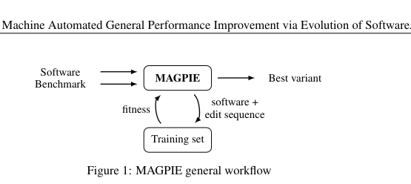
MAGPIE - Funcionamento

Slide 17

Limitações da Abordagem Tradicional — O Desafio da Mutação
report_problemProblemas Identificados
•Grande espaço de busca.
•Muitas alterações podem ser inválidas.
•Operadores podem ser pouco informativos.
•Avaliar muitas variantes custa tempo.
A Oportunidade
Existe uma forma mais inteligente de gerar essas modificações?
Essa pergunta prepara o caminho para a introdução dos Modelos de Linguagem de Grande Porte (LLMs).

Slide 18
O que são LLMs? — Conceitos e Aplicações Práticas
infoCaracterísticas Principais
• Treinados utilizando grandes quantidades de dados para compreender padrões complexos.
• Operam de forma otimizada trabalhando com sequências de tokens.
• Possuem alta capacidade para gerar e transformar códigos de programação.
• Conseguem interpretar contextos complexos e instruções detalhadas em linguagem natural.
constructionAplicações de LLMs
•Geração de código
•Explicação de algoritmos
•Refatoração de sistemas
•Correção de bugs
•Criação de testes automatizados
•Transformação de dados e formatos
Notes:
A literatura recente já utiliza LLMs em diversas tarefas de Engenharia de Software, incluindo geração e reparo de programas.

Slide 19
Fluxo da LLM como geradora de código
Geração via Linguagem Natural
Como a LLM gera código a partir de requisitos descritos em linguagem natural:
01. MiniSAT: Descrição inicial do problema em linguagem natural.
02. Modificações: LLM propõe alterações diretamente no código fonte.
03. Compilação: Geração automatizada de novos binários para teste.
04. Execução: Rodando as variantes geradas para validação.
Otimização de Código
Processo iterativo para medir e refinar o desempenho do software:
05. Medição de Energia: Avaliação precisa do consumo de potência das variantes.
06. Avaliação: Análise profunda de eficácia, utilidade e viabilidade técnica.
07. Nova Variante: Seleção e deploy da melhor versão otimizada encontrada.

Slide 20
LLM como Operador Genético
OPERADOR 01
Mutações com LLM
Brownlee et al., 2025
77% das edições geradas por LLM passam nos testes
Qualidade significativamente superior às mutações tradicionais
Menor diversidade, porém maior taxa de sucesso
OPERADOR 02
Crossover assistido por LLM
Bouras et al., 2025
Melhor ranking médio entre todos os métodos testados (2.27)
+8,5% de melhoria no fitness (tempo de execução)
25,6% menos variantes necessárias para atingir resultados
+4,8% de variantes viáveis

Slide 21
LLM-guided GI: Integração LLM + SBSE
SBSE / GI (Motor de Busca)
O papel da Engenharia de Software Baseada em Busca e Melhoria Genética:
• Busca & Exploração:
Navegação estruturada no espaço de busca de variantes de código.
• Fitness & Seleção:
Avaliação de eficácia e escolha dos candidatos mais aptos.
• Feedback Contínuo:
Retorno de métricas para guiar as próximas mutações.
LLM (Gerador Semântico)
O papel dos Modelos de Linguagem na manipulação inteligente de código:
• Geração & Sugestão:
Produção de novos trechos baseados em intenções e contexto.
• Conhecimento de Código:
Compreensão de padrões de sintaxe e semântica de programação.
• Alteração Inteligente:
Mutações guiadas por restrições e objetivos descritos.
O Ciclo LLM-guided GI
Fluxo integrado e iterativo de melhoria contínua de software:
1. LLM: Gera novos candidatos mutados de código baseados no contexto.
2. GI Avalia: Executa os testes de software e calcula as métricas de fitness.
3. Seleção: Escolhe as melhores soluções para a próxima geração.
4. Feedback: Reinjeta os dados de volta na LLM para reiniciar o loop.

Slide 22
Operadores Genéticos Semânticos (LLMs)
ABORDAGEM CONVENCIONAL
GI Tradicional
ABORDAGEM INTELIGENTE
GI Assistido por LLM
Altera linhas ou nós de AST às cegas
Mutações sintáticas sem compreensão do contexto do código.
Compreensão semântica profunda
Analisador capaz de entender a intenção e a estrutura do código.
Alta frequência de quebra de síntese
Elevada taxa de falhas na compilação e geração de sintaxe.
Síntese baseada no contexto global
Sintetiza blocos integrados perfeitamente ao sistema.
Sem compreensão de lógica adjacente
Opera sem considerar o fluxo semântico ou dependências.
Mutações precisas guiadas por raciocínio
Aplica alterações direcionadas com alta taxa de aprovação.

Slide 23
GI-Agent— Otimização com LLM e GI
Integração de Large Language Models e Genetic Improvement para evolução automática de software
01 Framework Agentivo
Integra LLMs + Genetic Improvement (GI) para otimizar código de forma autônoma.
02 Operador Genético
Gera mutações e alterações considerando o contexto e a estrutura do programa.
03 Memória e Reflexão
Utiliza histórico para aprender com erros e aperfeiçoar novas iterações.
04 Edições em Diff
Registra com clareza o que foi adicionado e removido com justificativa.
05 Base em Magpie
Extensão e evolução sobre o framework de Genetic Improvement Magpie.
06 Resultados Práticos
Maior taxa de código válido e otimizações de desempenho em experimentos no SAT4J e MiniSAT.

Slide 24
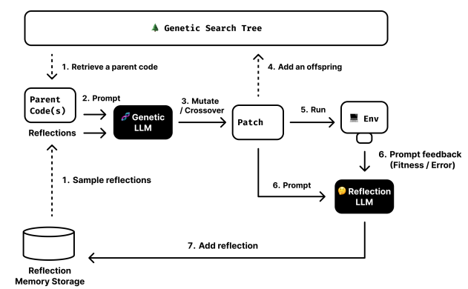
GI-agent

Slide 25
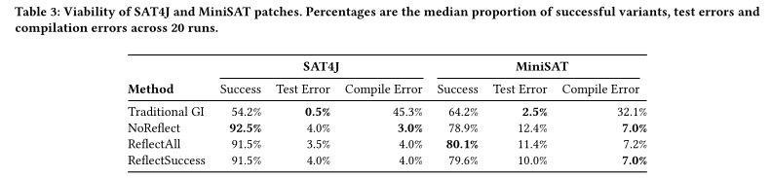
Gi-Agent — Viabilidade de Patches
O uso de LLMs (com ou sem reflexão) reduz fortemente a geração de código que não compila e aumenta significativamente a proporção de variantes válidas e testáveis.

Slide 26

Arquitetura da Integração: Loop Evolutivo com LLM
01
02
03
04
Código Original
Ponto de partida do software para otimização.
LLM (Gerador)
Recebe código e instruções para criar mutações.
Variantes de Código
Múltiplos candidatos gerados com alterações.
Compilação
Filtragem e verificação sintática do código.
08
07
06
05
Seleção & Loop
Escolhe os melhores para guiar a Nova Geração.
Fitness (Aptidão)
Cálculo de qualidade das variantes testadas.
Tempo & Energia
Coleta de métricas não-funcionais físicas.
Testes de Software
Validação do comportamento semântico.
• Código Original: Entrada inicial do algoritmo genético para guiar as mutações.
• LLM na Mutação Semântica: Gera variantes considerando a lógica do sistema global.
• Avaliação e Seleção: Compilação, testes e medição física de fitness direcionam o ciclo.

Slide 27
A Sinergia: LLM + GI
Inteligência Semântica
LLM
Modelos de Linguagem de Grande Escala fornecem uma compreensão profunda e contextual da lógica do código.
• Gera variantes baseadas em raciocínio
• Mantém a intenção original do sistema
• Evita quebras de sintaxe comuns
Mutação Semântica
Otimização Pragmática
Engenharia de Software de Busca (GI)
A melhoria de software guiada por busca executa testes evolutivos e medição rigorosa de métricas físicas.
• Avalia desempenho, tempo e energia
• Executa validação de compilador
• Direciona o ciclo por funções de aptidão
Algoritmos Genéticos
Resultado
A união definitiva um ecossistema autônomo e de alta precisão.
• Loops evolutivos inteligentes
• Otimização semântica e física
• Automação de ponta a ponta
+
=

Slide 28
Reparo de Código Transpilado
TRANSPILAÇÃO PYTHON → JAVA
Desafios Detectados
Código legado
O Custo do Código Legado
Erros de Sintaxe (Tokens Inválidos)
Tokens incorretos ou construções sintáticas inválidas geradas na conversão.
Gargalo dos Transpiladores (~80%)
Transpiladores baseados em regras e LLMs estáticos atingem ~80% de precisão funcional, mas falham nas dependências globais e na sintaxe fina.
Bugs Lógicos de Transpilação
Desvios de comportamento e imperfeições lógicas na tradução de regras.
Evolução Autônoma e Polimento
A conversão manual de sistemas críticos custa centenas de milhões e leva anos. A evolução autônoma é o polimento final necessário.
Incompatibilidade de Tipos (Global)
Falhas sistêmicas de tipagem e dependências entre módulos.

Slide 29
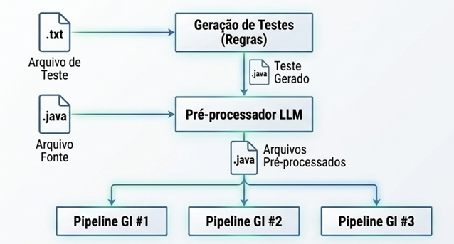
Arquitetura de reparo em três estágios
01. SELEÇÃO NATURAL
Tradução de testes
Tradução de testes Python para JUnit.
02. CORREÇÃO SINTÁTICA
Cirurgião estrutural
O GPT-4o-mini atua corrigindo erros diretamente na sintaxe.
03. EVOLUÇÃO PROFUNDA
Loops de mutação
Loops iterativos de mutação são utilizados para reparar falhas complexas.

Slide 30
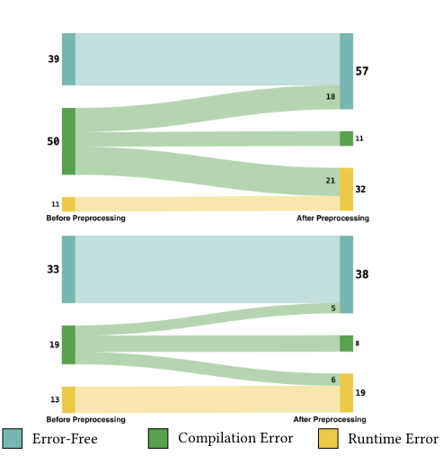
Impacto do Pré-processamento com LLM
Otimização de Software com Computação Evolutiva e LLMs • Reparo de Código Transpilado
Destaque dos Resultados
O pré-processamento com LLM reduz significativamente os erros de compilação e aumenta a quantidade de variantes livres de erro no reparo de código transpilado.
Aumento de Variantes Livres de Erro: Transição expressiva para estados Error-Free após o pré-processamento.
Redução de Falhas: Queda acentuada nos erros de compilação durante as etapas de treino e teste.
Maior Eficiência: Melhora substancial no fluxo de transição de código.

Slide 31
Limitações e Desafios Atuais
Principais limitações na otimização de código assistida por agentes de IA
Custo Computacional
Inferência de LLMs é cara, especialmente quando aplicada em loops evolutivos longos e iterativos.
Menor Diversidade
LLMs tendem a gerar edições semanticamente semelhantes entre si.
Prompts e Modelos
Resultados mudam com o modelo e prompts. Abordagens diretas e simples costumam performar melhor.
Dependência de Oráculos
A qualidade final da otimização depende fortemente da cobertura e robustez dos testes de software.
Risco de Over-fitting
O agente inteligente pode se especializar excessivamente nas métricas do fitness programado.
Falta de Garantias
Ainda não existem garantias formais e matemáticas de preservação de comportamento em todos os cenários.

Slide 32
Rumo a uma Evolução de Software Semanticamente Consciente
Visão de Futuro • I Even-Mendoza et al., 2025
01
Mutações Semânticas
De mutações sintáticas para semanticamente conscientes, elevando a abstração e a corretude.
02
Clustering de Patches
Integração inteligente (PatchCat) para filtrar NoOps e focar em alterações semânticas.
03
LLMs Locais Menores
Uso de modelos eficientes e sustentáveis ("verdes") para redução de custo operacional.
04
Agentes Semânticos
Combinação poderosa de busca estruturada com conhecimento semântico aprofundado.
05
Automated Evolution
Meta final guiada por objetivos de alto nível: desempenho, energia, segurança e manutenibilidade.
Visão de Fechamento
“O futuro da otimização de código não é escolher entre busca ou aprendizado — é combiná-los de forma inteligente.”

Slide 33
Conclusões
Otimização de Software com Computação Evolutiva e LLMs • Versão Reforçada
01Genetic Improvement
Demonstrou capacidade de otimizar propriedades não-funcionais, como a redução de até 25% de energia.
02Superação de Limitações
Mutações cegas e alto custo de avaliação, gargalos históricos do GI tradicional, podem ser mitigados com LLMs.
03Operadores Semânticos
LLMs atuam de forma semântica e contextualizada, aumentando drasticamente a taxa de edições sintaticamente válidas.
04Nova Geração (LLM + GI)
A fusão dessas tecnologias dá origem a abordagens inovadoras e robustas de LLM-guided GI e SSBSE.
05Agentes com Memória (GI-Agent)
O próximo passo da evolução, criando sistemas autônomos que aprendem continuamente enquanto otimizam o código.

Slide 34
Referências
Alexander E. I. Brownlee, James Callan, Karine Even-Mendoza, Alina Geiger, Carol Hanna, Justyna Petke, Federica Sarro, and Dominik Sobania. 2025. Large language model based mutations in genetic improvement. Automated Software Engg. 32, 1 (May 2025). https://doi.org/10.1007/s10515-024-00473-6
Bobby R. Bruce, Justyna Petke, and Mark Harman. 2015. Reducing Energy Consumption Using Genetic Improvement. In Proceedings of the 2015 Annual Conference on Genetic and Evolutionary Computation (GECCO '15). Association for Computing Machinery, New York, NY, USA, 1327–1334. https://doi.org/10.1145/2739480.2754752
Bouras, D. S., Mechtaev, S., & Petke, J. (2025). Llm-Assisted Crossover in Genetic Improvement of Software [Conference paper]. 2025 IEEE/ACM International Workshop on Genetic Improvement (GI), 19–26. https://doi.org/10.1109/GI66624.2025.00012

Slide 35
Referências
Brownlee, A. E. I., Callan, J., Even-Mendoza, K., Geiger, A., Hanna, C., Petke, J., Sarro, F., & Sobania, D. (2023). Enhancing Genetic Improvement Mutations Using Large Language Models. In Search-Based Software Engineering (pp. 153–159). Springer Nature Switzerland. https://doi.org/10.1007/978-3-031-48796-5_13
Donghyun Lee, William B. Langdon, and Justyna Petke. 2026. GI-Agent Search-Based LLM Agent for Code Optimization with Genetic Improvement. In Proceedings of the 14th International Workshop on Genetic Improvement (GI '26). Association for Computing Machinery, New York, NY, USA, 1–8. https://doi.org/10.1145/3786162.3793232
Even-Mendoza, K., Brownlee, A., Geiger, A., Hanna, C., Petke, J., Sarro, F., & Sobania, D. (2025). LLM-Guided Genetic Improvement: Envisioning Semantic Aware Automated Software Evolution [Conference paper]. 2025 40th IEEE/ACM International Conference on Automated Software Engineering (ASE), 3902–3906. https://doi.org/10.1109/ASE63991.2025.00339

Slide 36
Referências
Giovanni Pinna, Damiano Ravalico, Luigi Rovito, Luca Manzoni, and Andrea De Lorenzo. 2025. Exploring the Effect of Genetic Improvement for Large Language Models-Generated Code. SN Comput. Sci. 6, 7 (Oct 2025). https://doi.org/10.1007/s42979-025-04281-x
A. Blot and J. Petke, “MAGPIE: Machine automated general per-formance improvement via evolution of software,” arXiv:2208.02811[cs.SE], 2022. [Online]. Available: https://arxiv.org/abs/2208.02811

